Slide 1
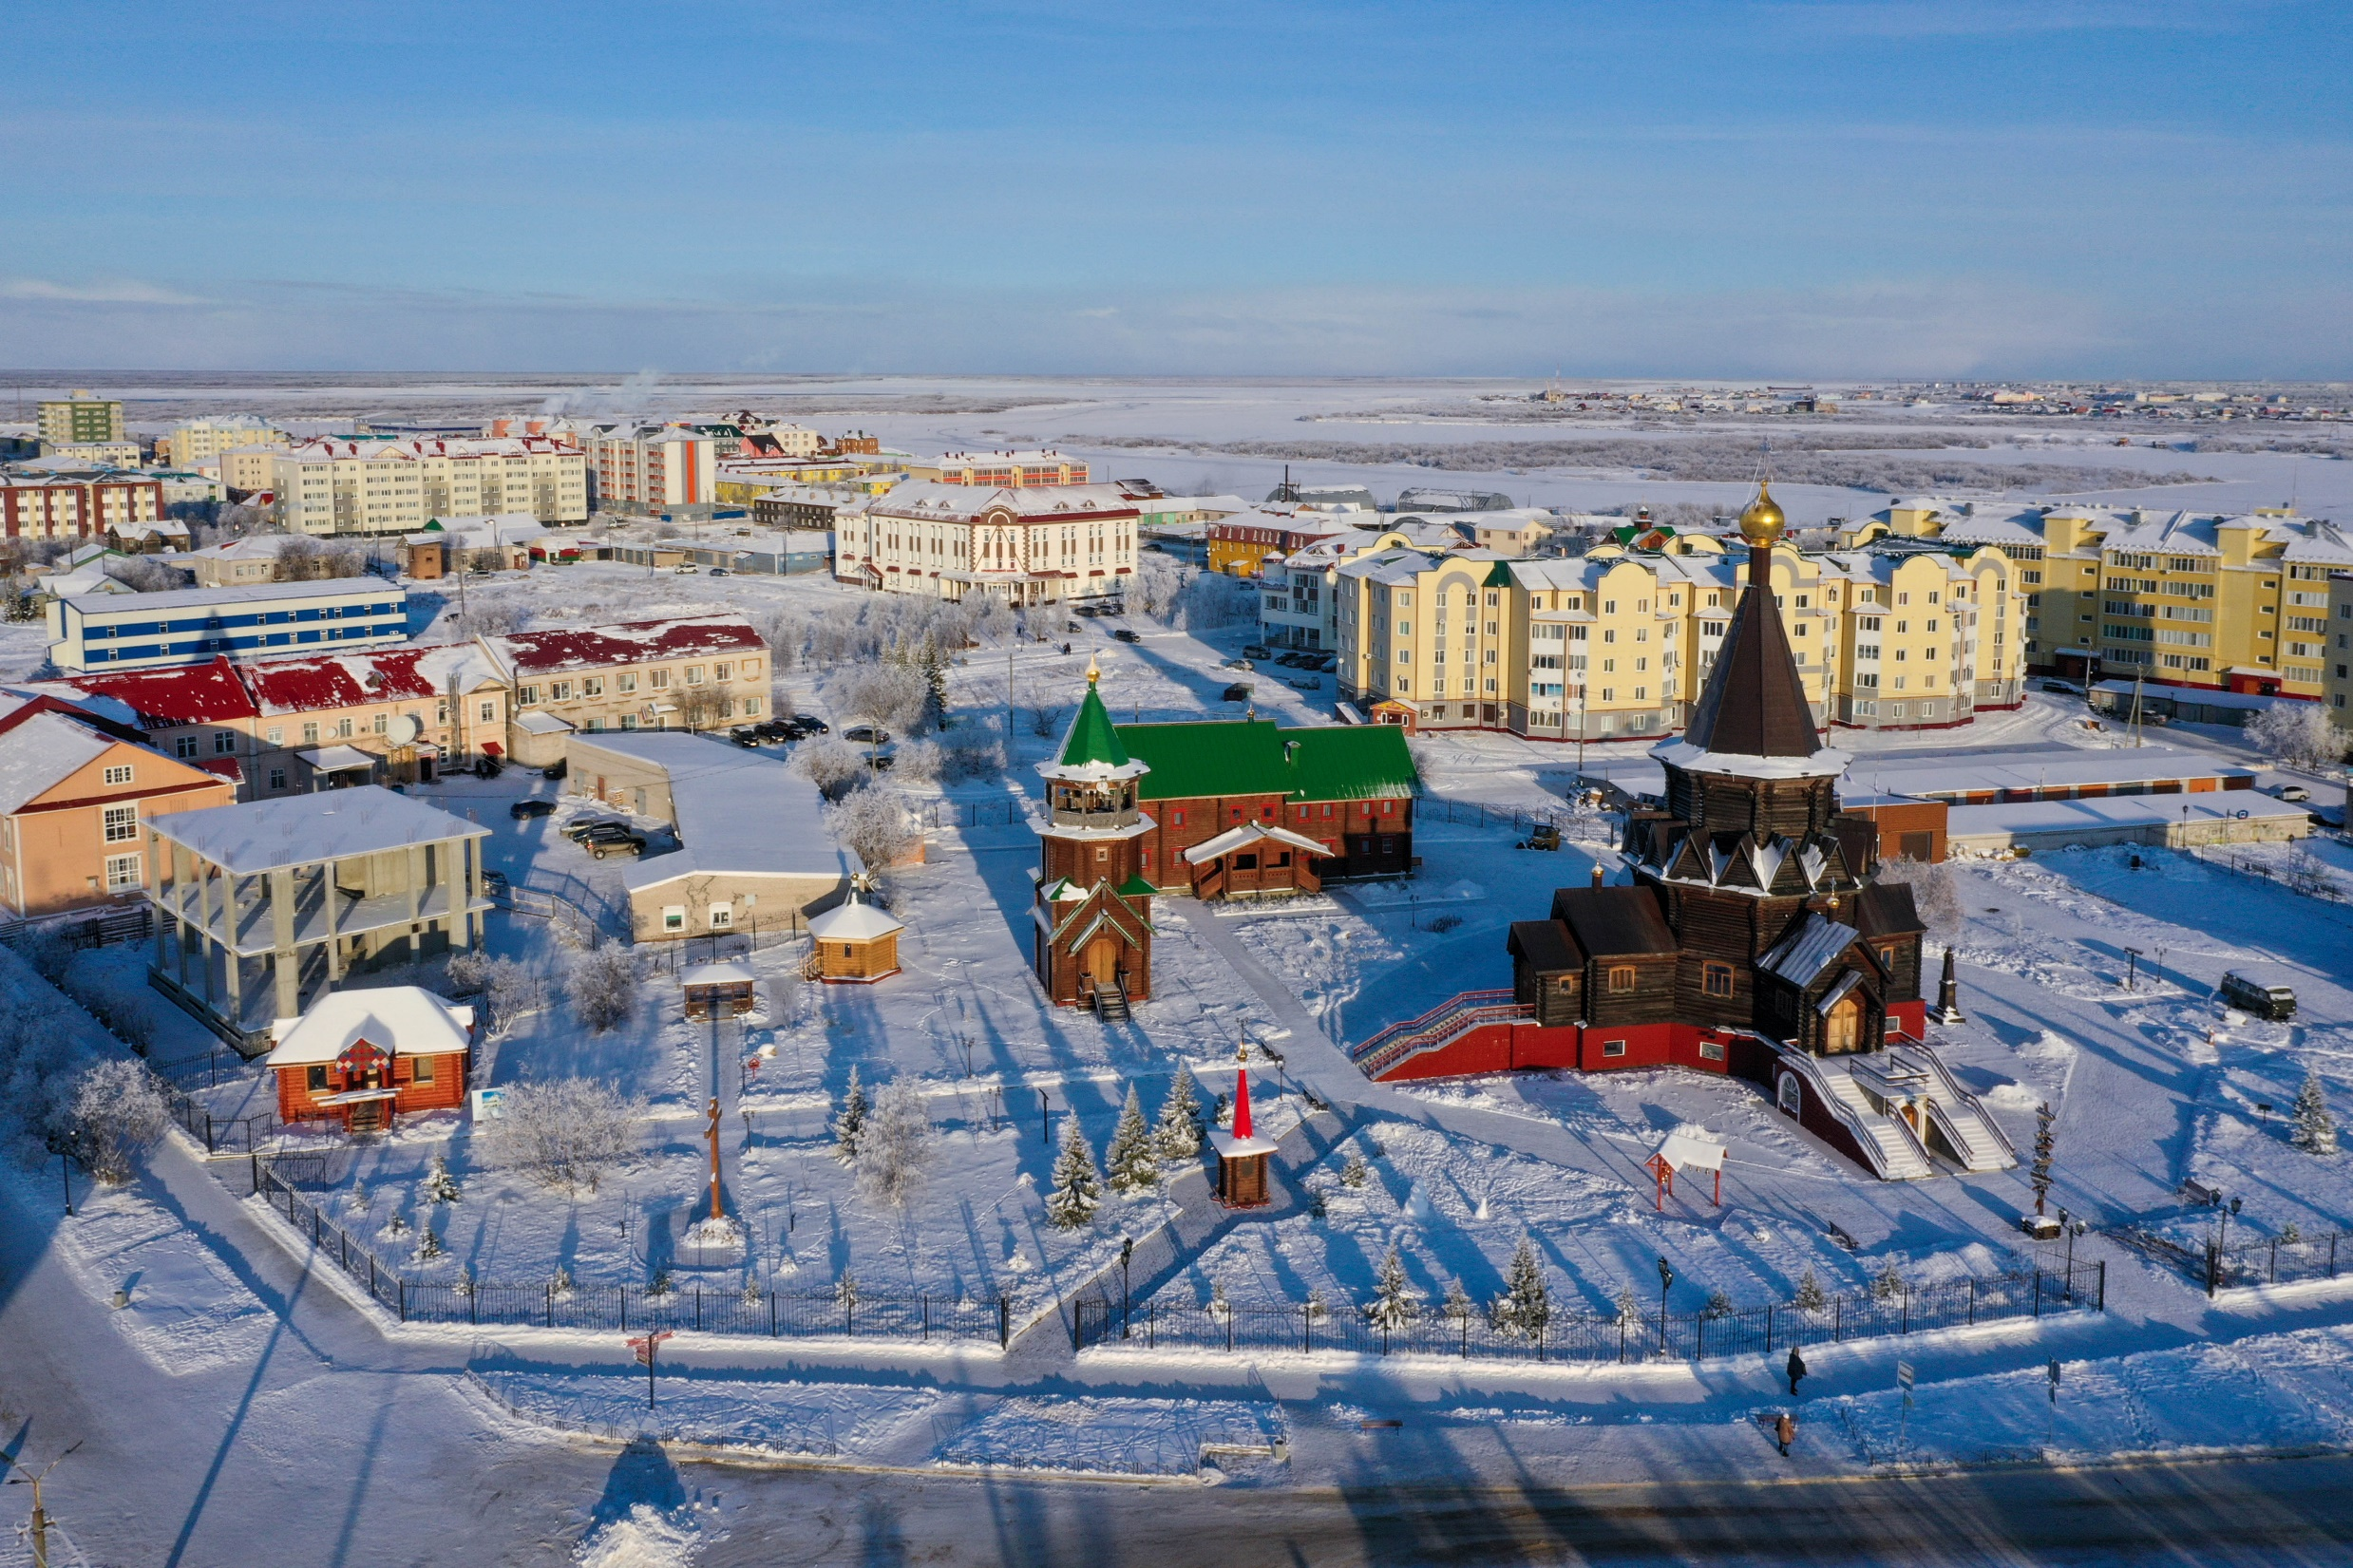

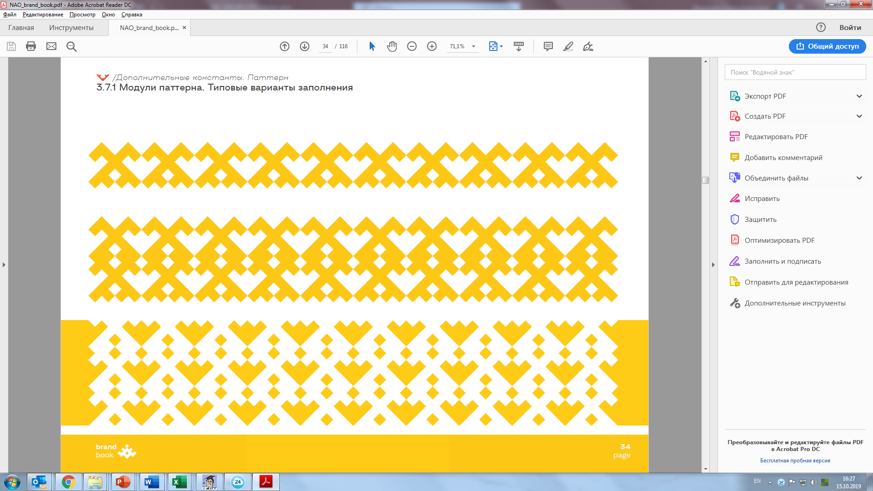
ДЕПУТАТСКИЕ СЛУШАНИЯ
ПРОЕКТ ЗАКОНА
Об окружном бюджете
на 2022 год и на плановый
период 2023 и 2024 годов

Slide 2



Параметры бюджета Ненецкого автономного округа
факт
оценка
проект
ПОКАЗАТЕЛЬ |  | 2017 | 2018 | 2019 | 2020 | 2021 | 2022 | 2023 | 2024
 | Доходы, млн руб. | 18 494,9 | 21 658,8 | 22 846,2 | 21 920,9 | 25 571,3 | 22 393,7 | 20 813,2 | 17 987,4
 | Безвозмездные поступления | 1 537,6 | 1 801,9 | 3 806,0 | 8 182,5 | 8 377,0 | 4 674,0 | 3 473,2 | 1 076,5
 | Налоговые, неналоговые доходы | 16 957,3 | 19 856,9 | 19 040,2 | 13 738,3 | 17 194,3 | 17 719,7 | 17 340,0 | 16 911,0
 | Расходы, млн руб. | 17 606,6 | 19 730,6 | 22 679,9 | 23 388,6 | 27 448,4 | 24 532,8 | 22 872,9 | 20 415,1
 | Профицит/ Дефицит (+/-) | 888,3 | 1 928,3 | 166,3 | -1 467,7 | -2 532,8 | -2 139,1 | -2 059,7 | -2 427,6
 | Верхний предел госдолга | 3 325,0 | 2 000,0 | 2 600,0 | 2 800,0 | 2 600,0 | 4 700,0 | 6 800,0 | 9 100,0

Slide 3


Источники финансирования дефицита бюджета в 2022 году
2,1
млрд руб.
346,0 млн рублей – расходы
на обслуживание гос. долга
ВСЕГО
+2,5
млрд
руб.
- 0,04
млрд
руб.
Получение
0,0
3,2
млрд руб.
млрд
руб.
- 0,4
млрд
руб.
Увеличение
Уменьшение
27,09
млрд руб.
Получение
Возврат
Размещение
Погашение
Возврат
27,13
млрд руб.
1,5
млрд руб.
1,5
млрд руб.
0,0
млрд руб.
0,4
млрд руб.
0,7
млрд руб.
Погашение государственных ценных бумаг
Изменение остатков средств на счетах
по учёту средств бюджетов
Предоставление
кредитов от кредитных организаций
Предоставление казначейских
кредитов

Slide 4
Структура в разрезе основных налоговых, неналоговых доходов
факт
оценка
проект
ПОКАЗАТЕЛЬ | 2019 | 2020 | 2021 | 2022 | 2023 | 2024
ВСЕГО НАЛОГОВЫХ И НЕНАЛОГОВЫХ ДОХОДОВ, млн рублей, из них: | 19 040,2 | 13 738,3 | 17 194,3 | 17 719,7 | 17 340,0 | 16 911,0
Налог на прибыль организаций | 3 601,0 | 1 741,5 | 3 559,7 | 3 719,3 | 3 772,9 | 3 895,2
Налог на доходы физич. лиц | 1 439,4 | 1 430,6 | 1 359,4 | 1 405,2 | 1 520,8 | 1 545,1
Налог на имущество организаций | 6 011,8 | 6 474,0 | 5 878,0 | 5 921,7 | 5 921,7 | 5 921,7
Доходы в виде доли прибыльной продукции СРП по проекту "Харьяга" | 7 083,1 | 3 443,8 | 5 556,4 | 5 826,8 | 5 134,7 | 4 566,2
Платежи на социально- экономическое развитие НАО | 260,4 | 35,2 | 39,5 | 30,6 | 31,6 | 32,8

Slide 5

















СТРУКТУРА ДОХОДОВ
ОКРУЖНОГО БЮДЖЕТА
млрд
руб.
2022
22,4
Налоговые доходы
Неналоговые доходы
Безвозмездные поступления
млрд
руб.
млрд
руб.
млрд
руб.
11,7
6,0
4,7
 | Налог на прибыль организаций 3 719,3 млн руб. |  | Доходы от использования имущества в гос. собств. 10,0 млн руб. |  | Безвозмездные поступления от других бюджетов 4 462,0 млн руб.
 | Налог на доходы физических лиц 1 405,2 млн руб. |  | Платежи при пользовании прир. Ресурсами 63,8 млн руб. |  | Безвозмездные поступления от гос. (муниц.) организаций 212,0 млн руб.
 | Налоги на имущество 5 964,8 млн руб. |  | Доходы от оказания платных услуг государства 12,9 млн руб. |  | Доходы от возврата целевых субсидий прошлых лет 0,0 млн руб.
 | Налоги на товары (работы, услуги) 530,3 млн руб. |  | Доходы от продажи материальных и нематер. активов 5 826,8 млн руб. |  | Возврат остатков целевых субсидий, прошлых лет 0,0 млн руб.
 | Налог на совокупный доход 0,0 млн руб. |  | Административные платежи и сборы 15,5 млн руб. |  | Прочие безвозмездные поступления 0,0 млн руб.
 | Налоги, сборы за пользование природн. ресурсами 117,9 млн руб. |  | Штрафы, санкции, возмещение ущерба 15,3 млн руб.
 | Государственная пошлина 7,3 млн руб. |  | Прочие неналоговые доходы 30,6 млн руб.

Slide 6
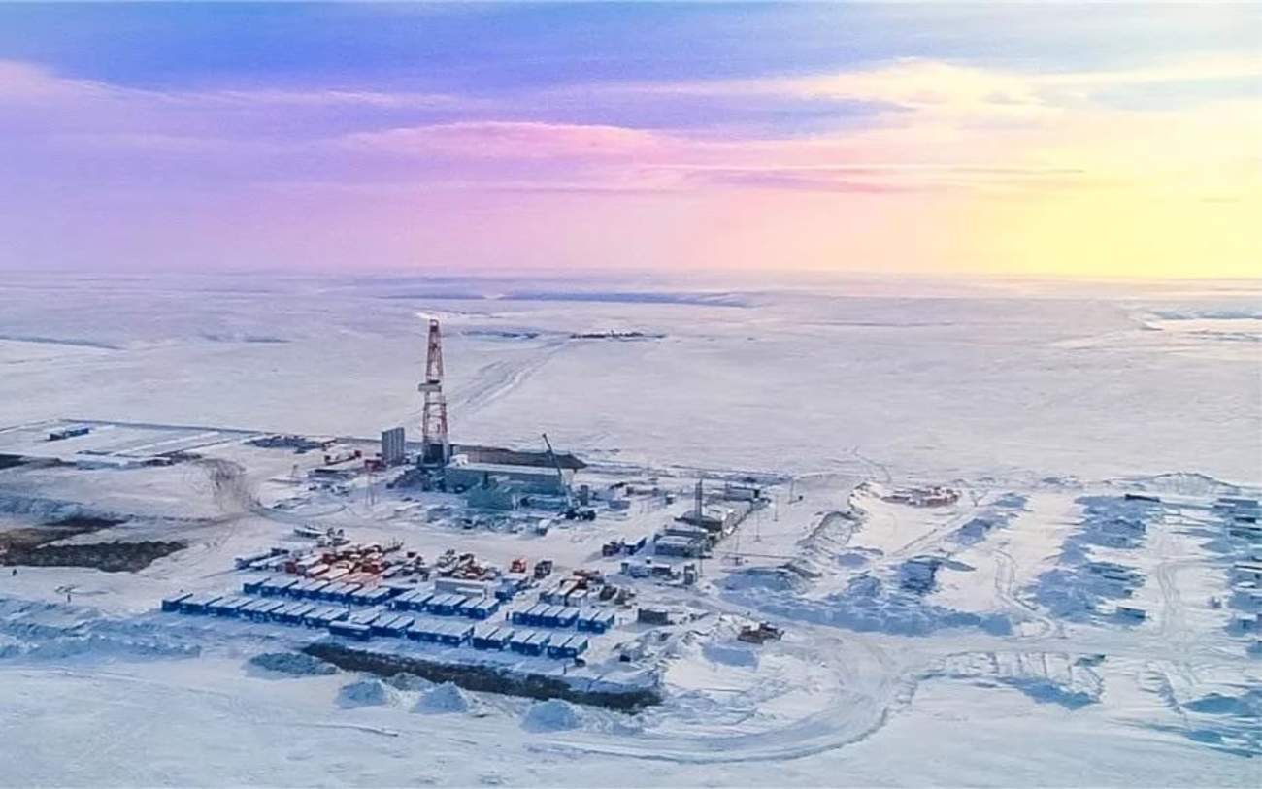
Доходы от доли прибыльной продукции
СРП «Харьягинское месторождение», млрд руб.

Slide 7
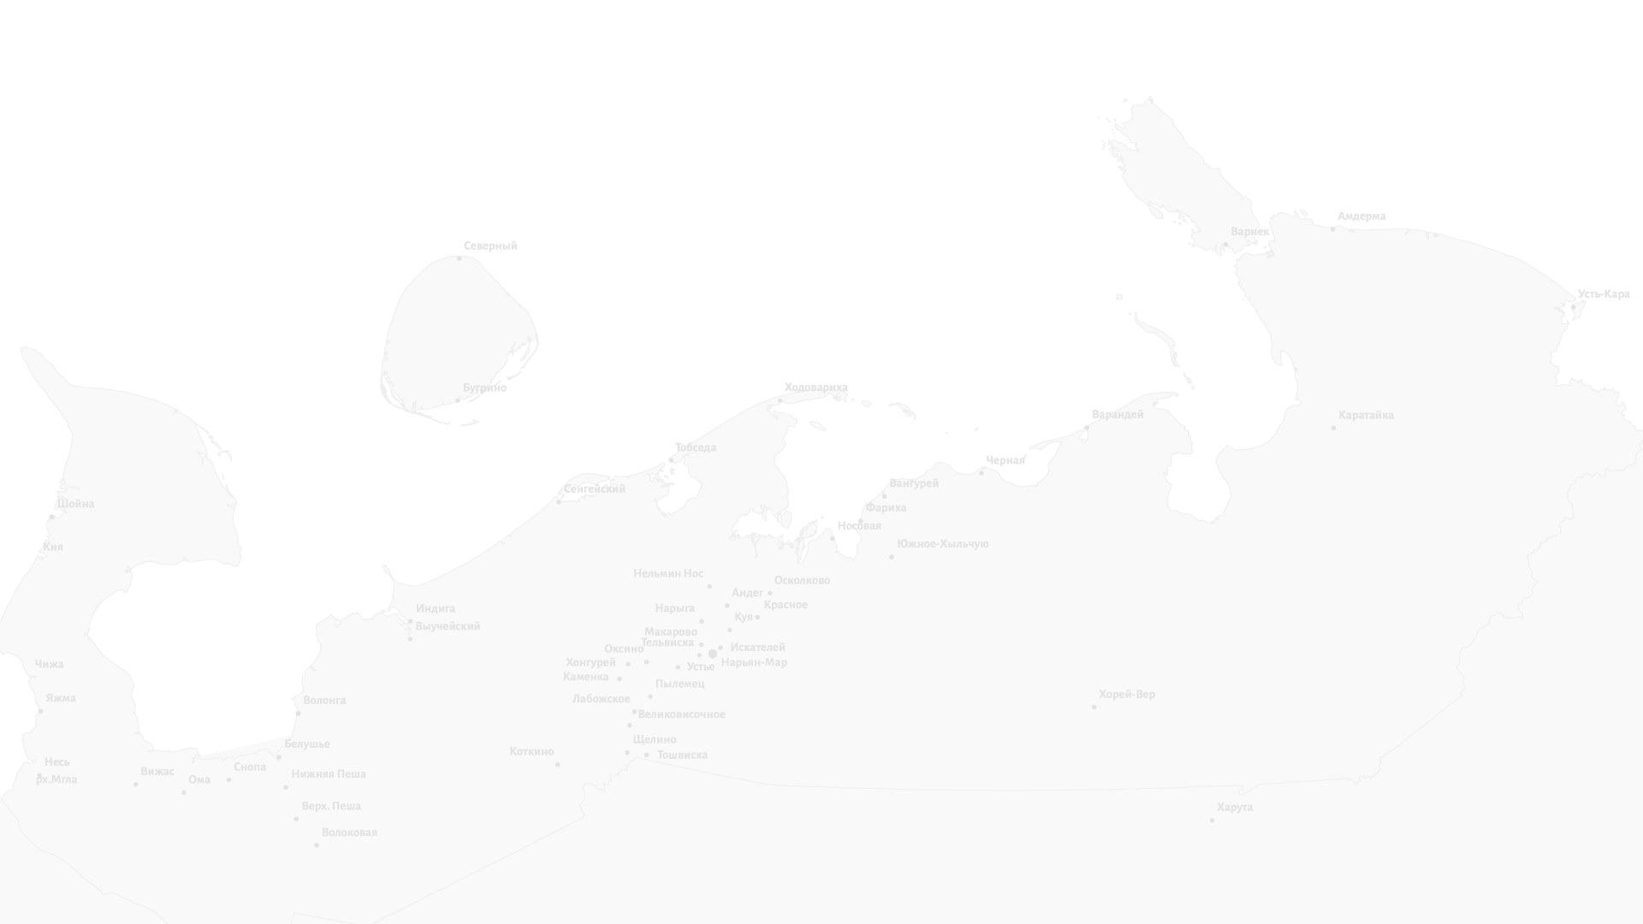
Структура расходов окружного бюджета в разрезе ГРБС, млн руб.
Наименование | 2019 | 2020 | 2021 | ПРОЕКТ ОКРУЖНОГО БЮДЖЕТА
 |  |  |  | 2022 | 2023 | 2024
ВСЕГО | 22 679,9 | 23 388,6 | 27 448,4 | 24 532,8 | 22 872,9 | 20 415,1
Счетная палата НАО | 34,1 | 36,4 | 37,1 | 43,7 | 43,8 | 43,1
Управление имущ. и земельн. отношений | 71,3 | 63,8 | 62,8 | 64,5 | 65,2 | 63,6
Департамент финансов и экономики | 629,1 | 649,6 | 804,3 | 1 181,0 | 1 267,7 | 1 021,8
Управление гражданской защиты | 248,9 | 216,0 | 238,7 | 245,0 | 227,8 | 222,3
Управление по гос. регулир. цен (тарифов) | 22,5 | 24,5 | 23,3 | 27,0 | 27,1 | 26,5
Департамент цифрового развития и СМИ | 629,4 | 669,1 | 592,8 | 673,0 | 568,0 | 553,7
Департамент образования, культ. и спорта | 5 645,0 | 5 272,0 | 5 701,1 | 5 967,8 | 5 449,4 | 5 199,4
Аппарат Администрации | 677,4 | 556,1 | 539,1 | 591,5 | 551,2 | 538,8
Управление государственного заказа | 21,3 | 24,3 | 24,4 | 28,4 | 28,6 | 28,0
Избирательная комиссия | 18,9 | 21,2 | 15,0 | 18,4 | 18,6 | 18,2
Департамент пр. ресурсов, экологии и АПК | 972,2 | 861,5 | 967,1 | 988,3 | 843,3 | 835,9
Департамент строительства и ЖКХ | 7 900,8 | 9 177,6 | 12 495,6 | 8 814,0 | 7 597,2 | 5 236,3
Департамент внутреннего контроля | Х | 173,3 | 183,0 | 199,3 | 197,3 | 222,6
Департамент здравоохранения | 5 352,9 | 5 329,6 | 5 445,6 | 5 346,8 | 5 152,0 | 5 097,3
Собрание депутатов НАО | 131,8 | 139,1 | 149,9 | 172,0 | 166,6 | 162,5
Департамент внутренней политики | 178,3 | 174,5 | 168,6 | 172,2 | 169,2 | 165,3
Условно утвержденные расходы | х | х | х | 0,0 | 500,0 | 980,0

Slide 8
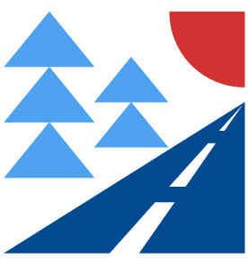
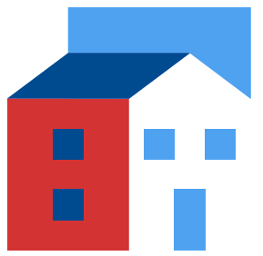
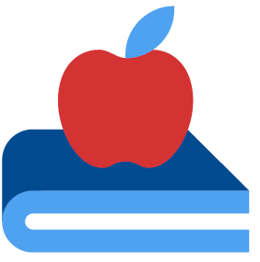
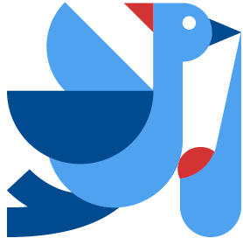
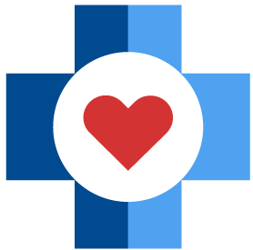
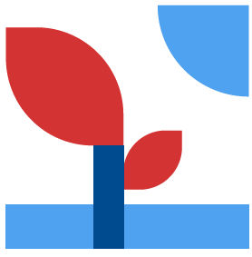
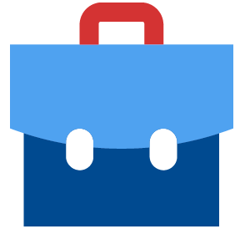
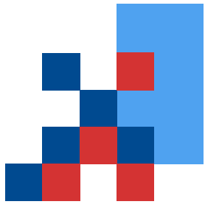
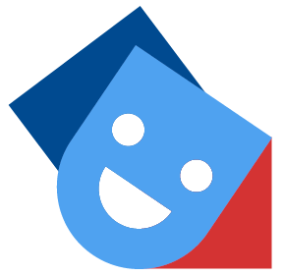
Структура расходов в разрезе национальных проектов, млн руб.
млрд
руб.
% софинансирования ИЗ ОКРУЖНОГО БЮДЖЕТА
Проект 2022
4,57
12%
Проект 2023
млрд
руб.
20%
3,50
Проект 2024
млрд
руб.
19%
0,7
Дороги
Жилье
Образование
Демография
Здраво-охранение
Экология
Культура
МСП
Цифровая экономика
Экспорт
3 020,0
338,6
466,7
467,6
157,2
21,0
45,0
50,0
2,0
0,0
1 814,9
555,9
423,2
456,8
146,7
30,7
11,9
59,8
0,4
0,0
0,0
13,1
14,4
422,2
146,9
29,4
0,0
43,2
0,0
29,9

Slide 9





Бюджетные инвестиции, млн руб.
Бюджетные ассигнования на осуществление бюджетных инвестиций | 2022 год 4,8 млрд | 15 инвестпроектов
2 780,0
1 129,9
352,3
185,2
131,1
98,5
млн руб.
млн руб.
млн руб.
млн руб.
млн руб.
млн руб.
ФОК п. Искателей
Реконструкция автодорог
Н-Мар и
п. Искателей
Ясли-сад №2
в г.Нарьян-Мар
Строительство автодороги Нарьян-Мар - Усинск
Приобретение (строительство) жилых помещений
Школа-сад
п. Нельмин-Нос

Slide 10

Благодарим за внимание

